Slide 1


TRENTO 2030
I progetti che cambiano la città

Slide 2
Mobilità

Slide 3
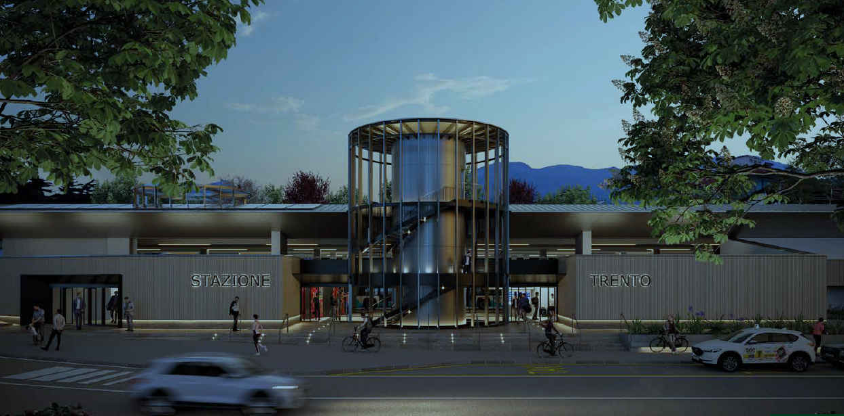
Ex Sit

Slide 4
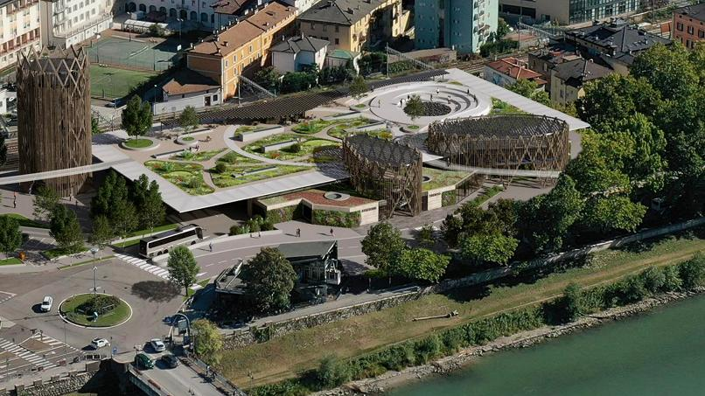
Ex Sit

Slide 5
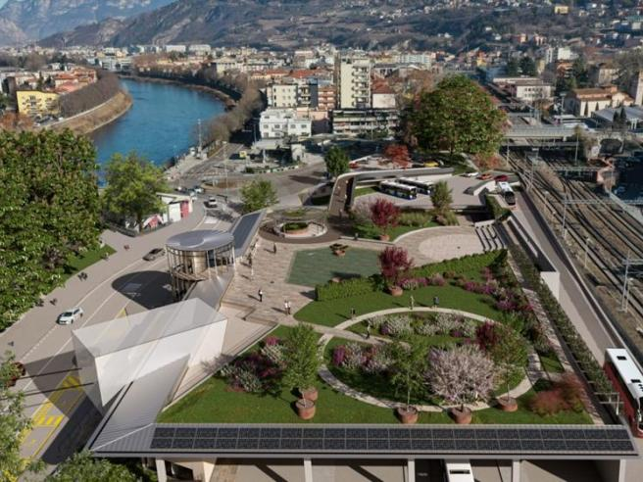
Ex Sit, giardino

Slide 6
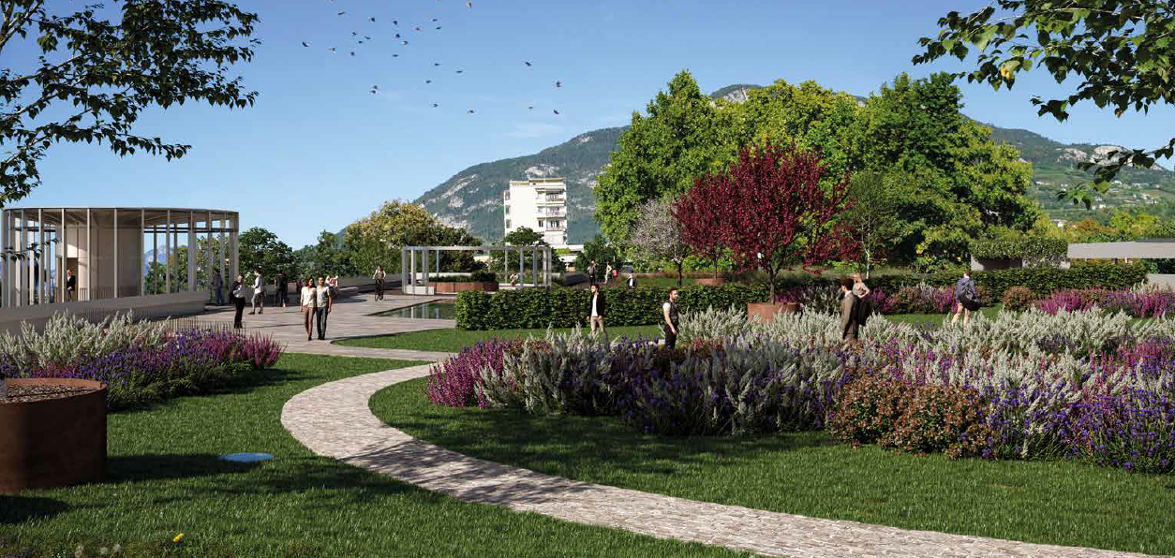
Ex Sit, giardino

Slide 7
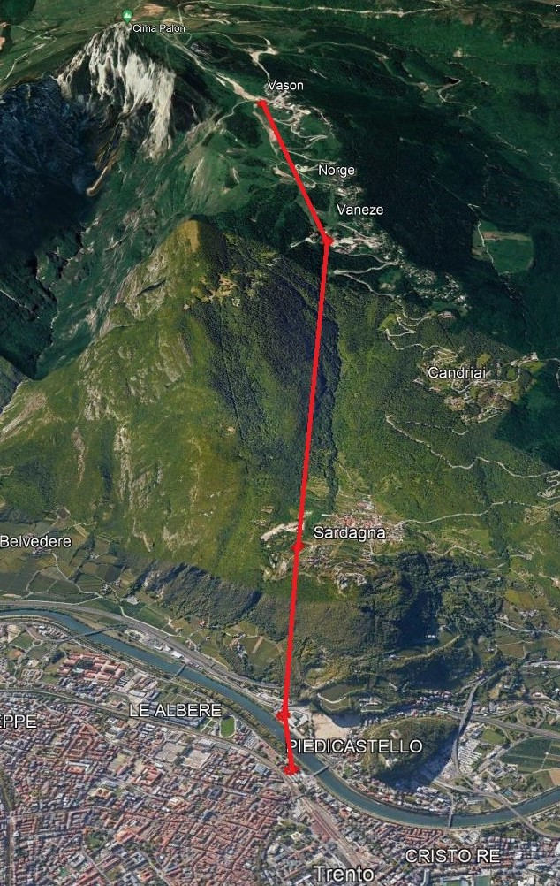
Cabinovia del Bondone

Slide 8
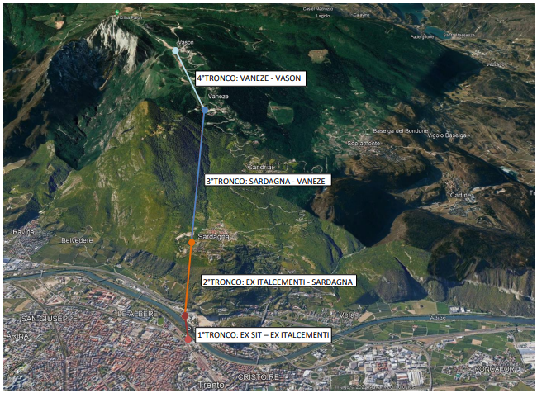
Cabinovia del Bondone

Slide 9
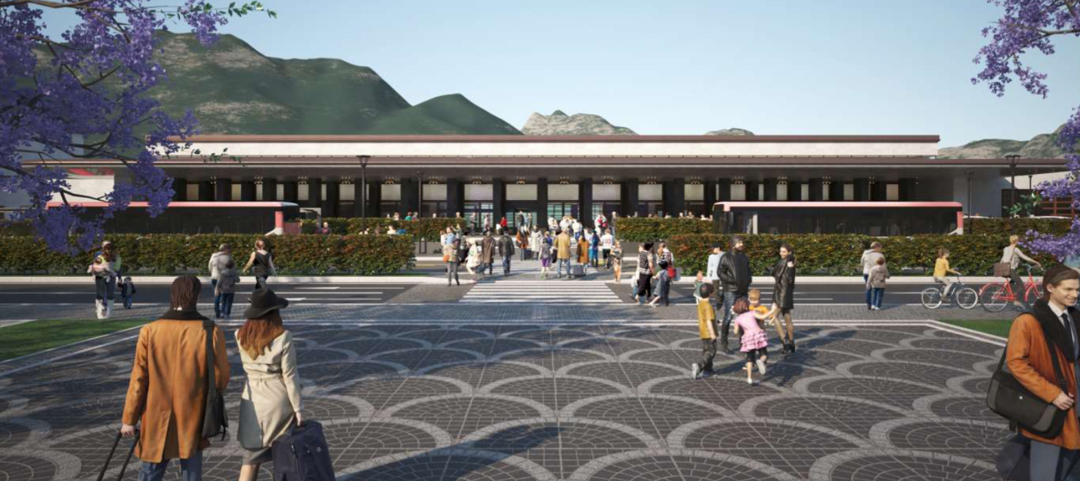
Nuova stazione dei treni

Slide 10
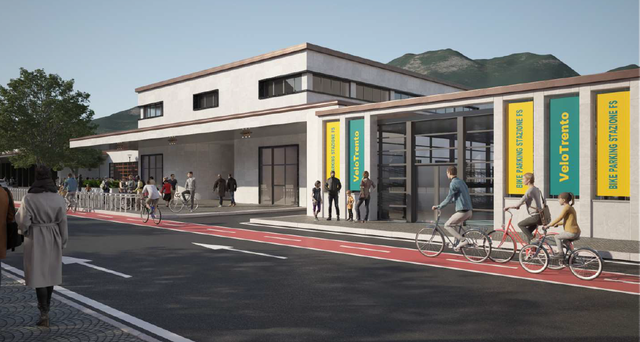
Nuova stazione dei treni, bike parking

Slide 11
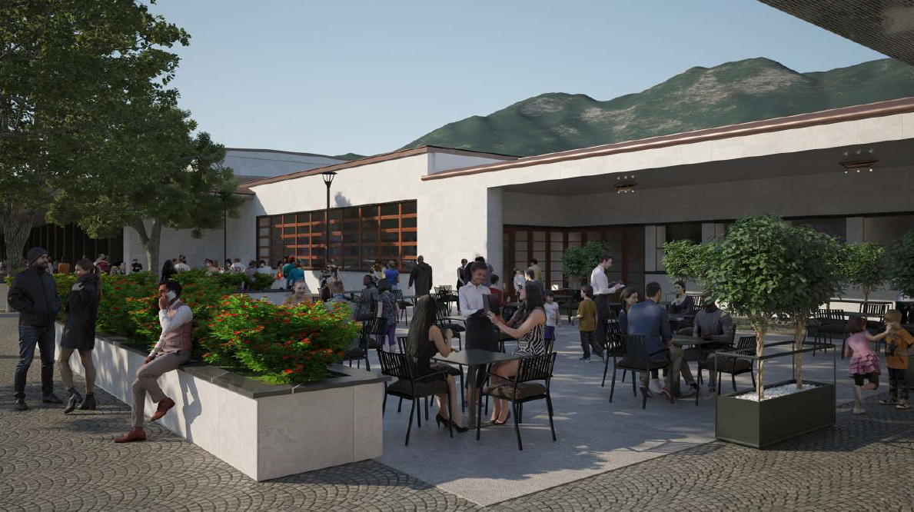
Nuova stazione dei treni, ristorante

Slide 12
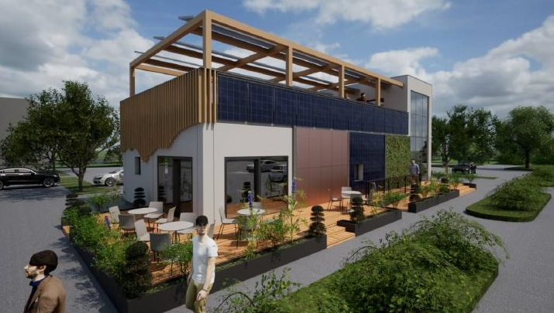
Hub ex Zuffo

Slide 13
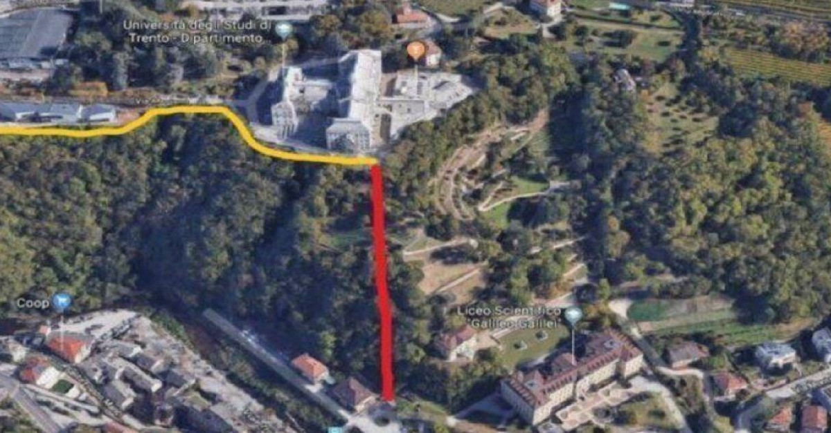
Ascensore di Mesiano

Slide 14
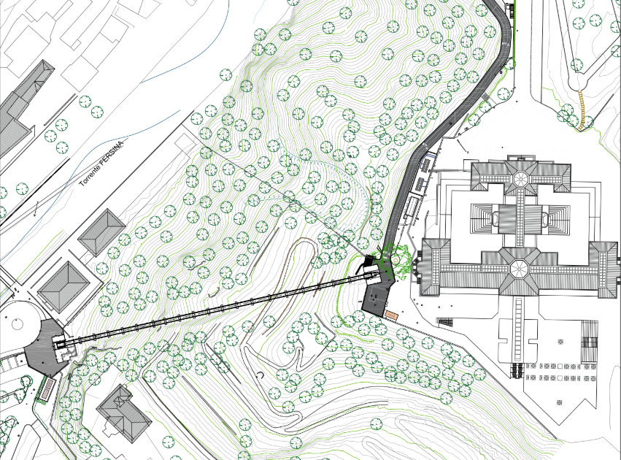
Ascensore di Mesiano

Slide 15
Rigenerazione
urbana

Slide 16
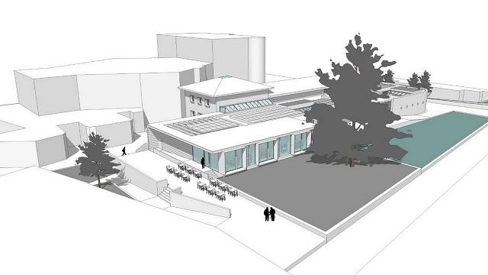
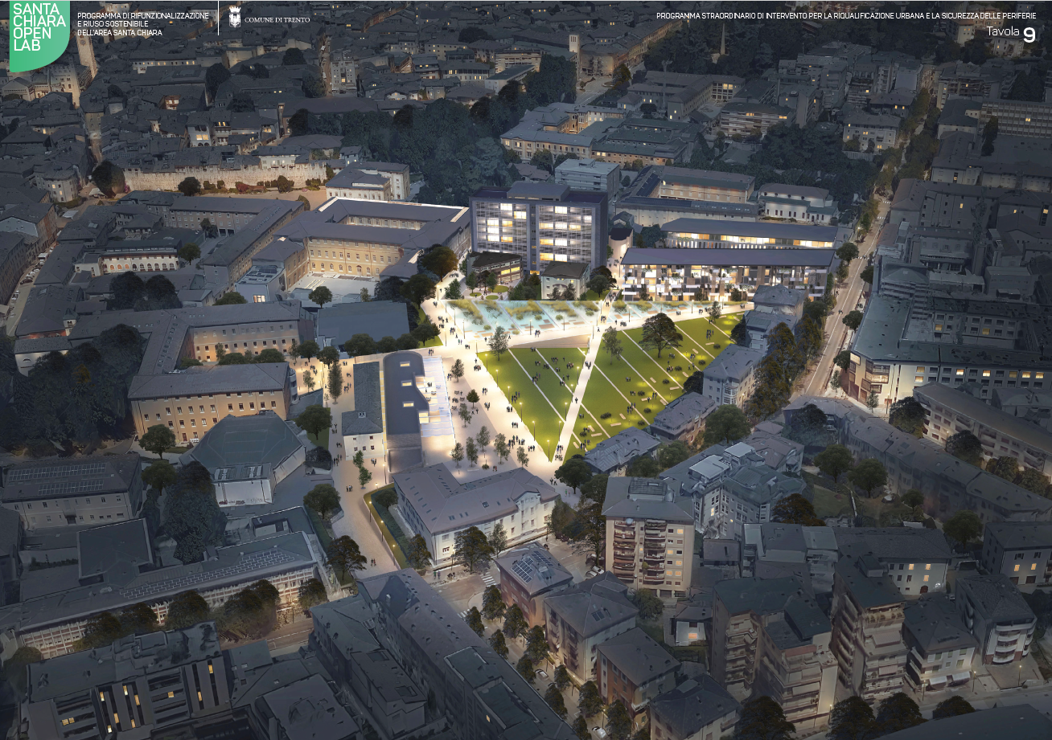
Santa Chiara Open Lab

Slide 17
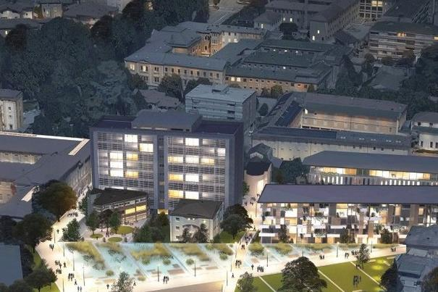
Santa Chiara Open Lab

Slide 18
Ex Mensa

Slide 19
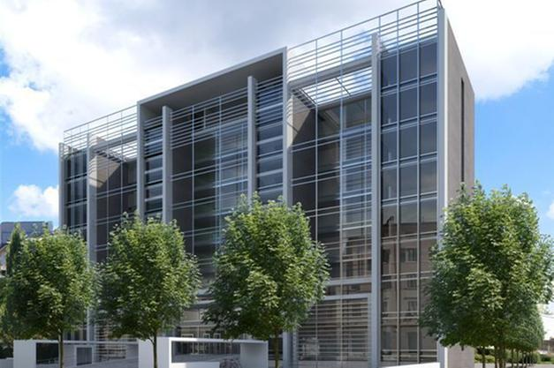
Uffici tecnici del Comune

Slide 20
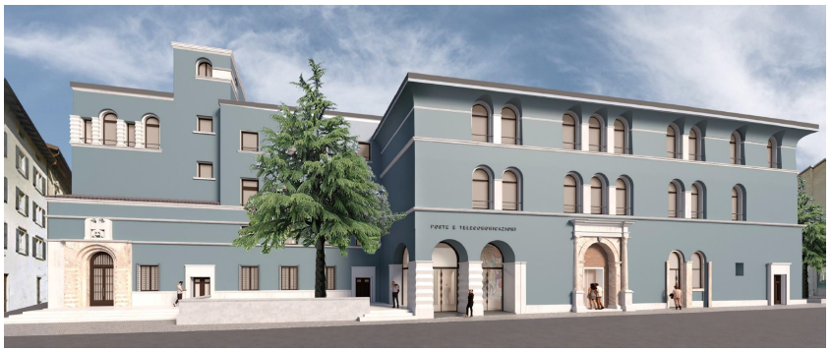
Palazzo delle Poste

Slide 21
Sport
e tempo libero

Slide 22
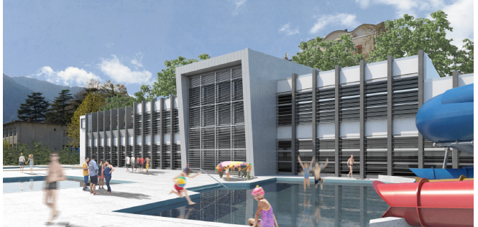
Lido Manazzon

Slide 23
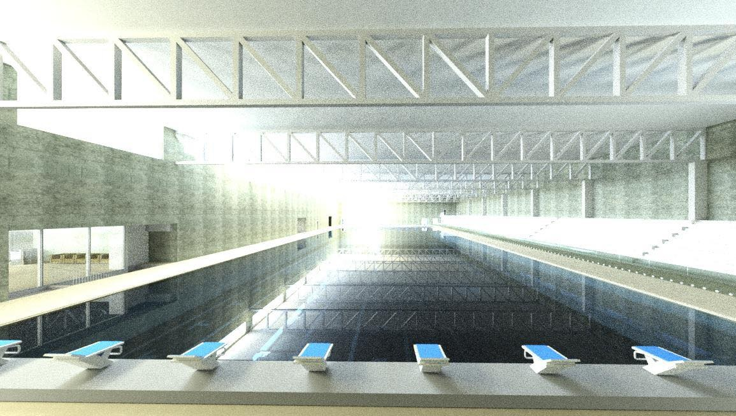
Piscina olimpica

Slide 24
Cultura
e turismo

Slide 25
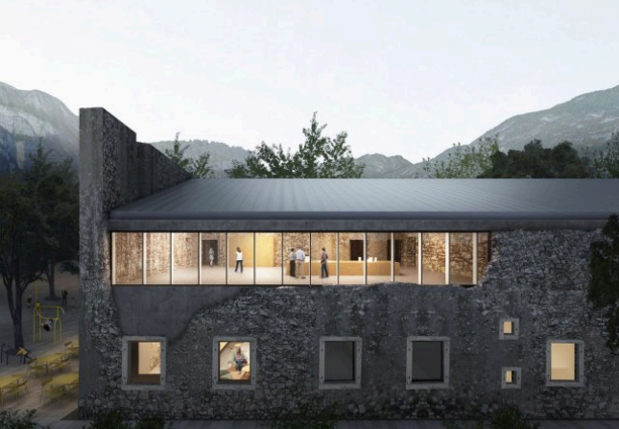
Barchessa

Slide 26
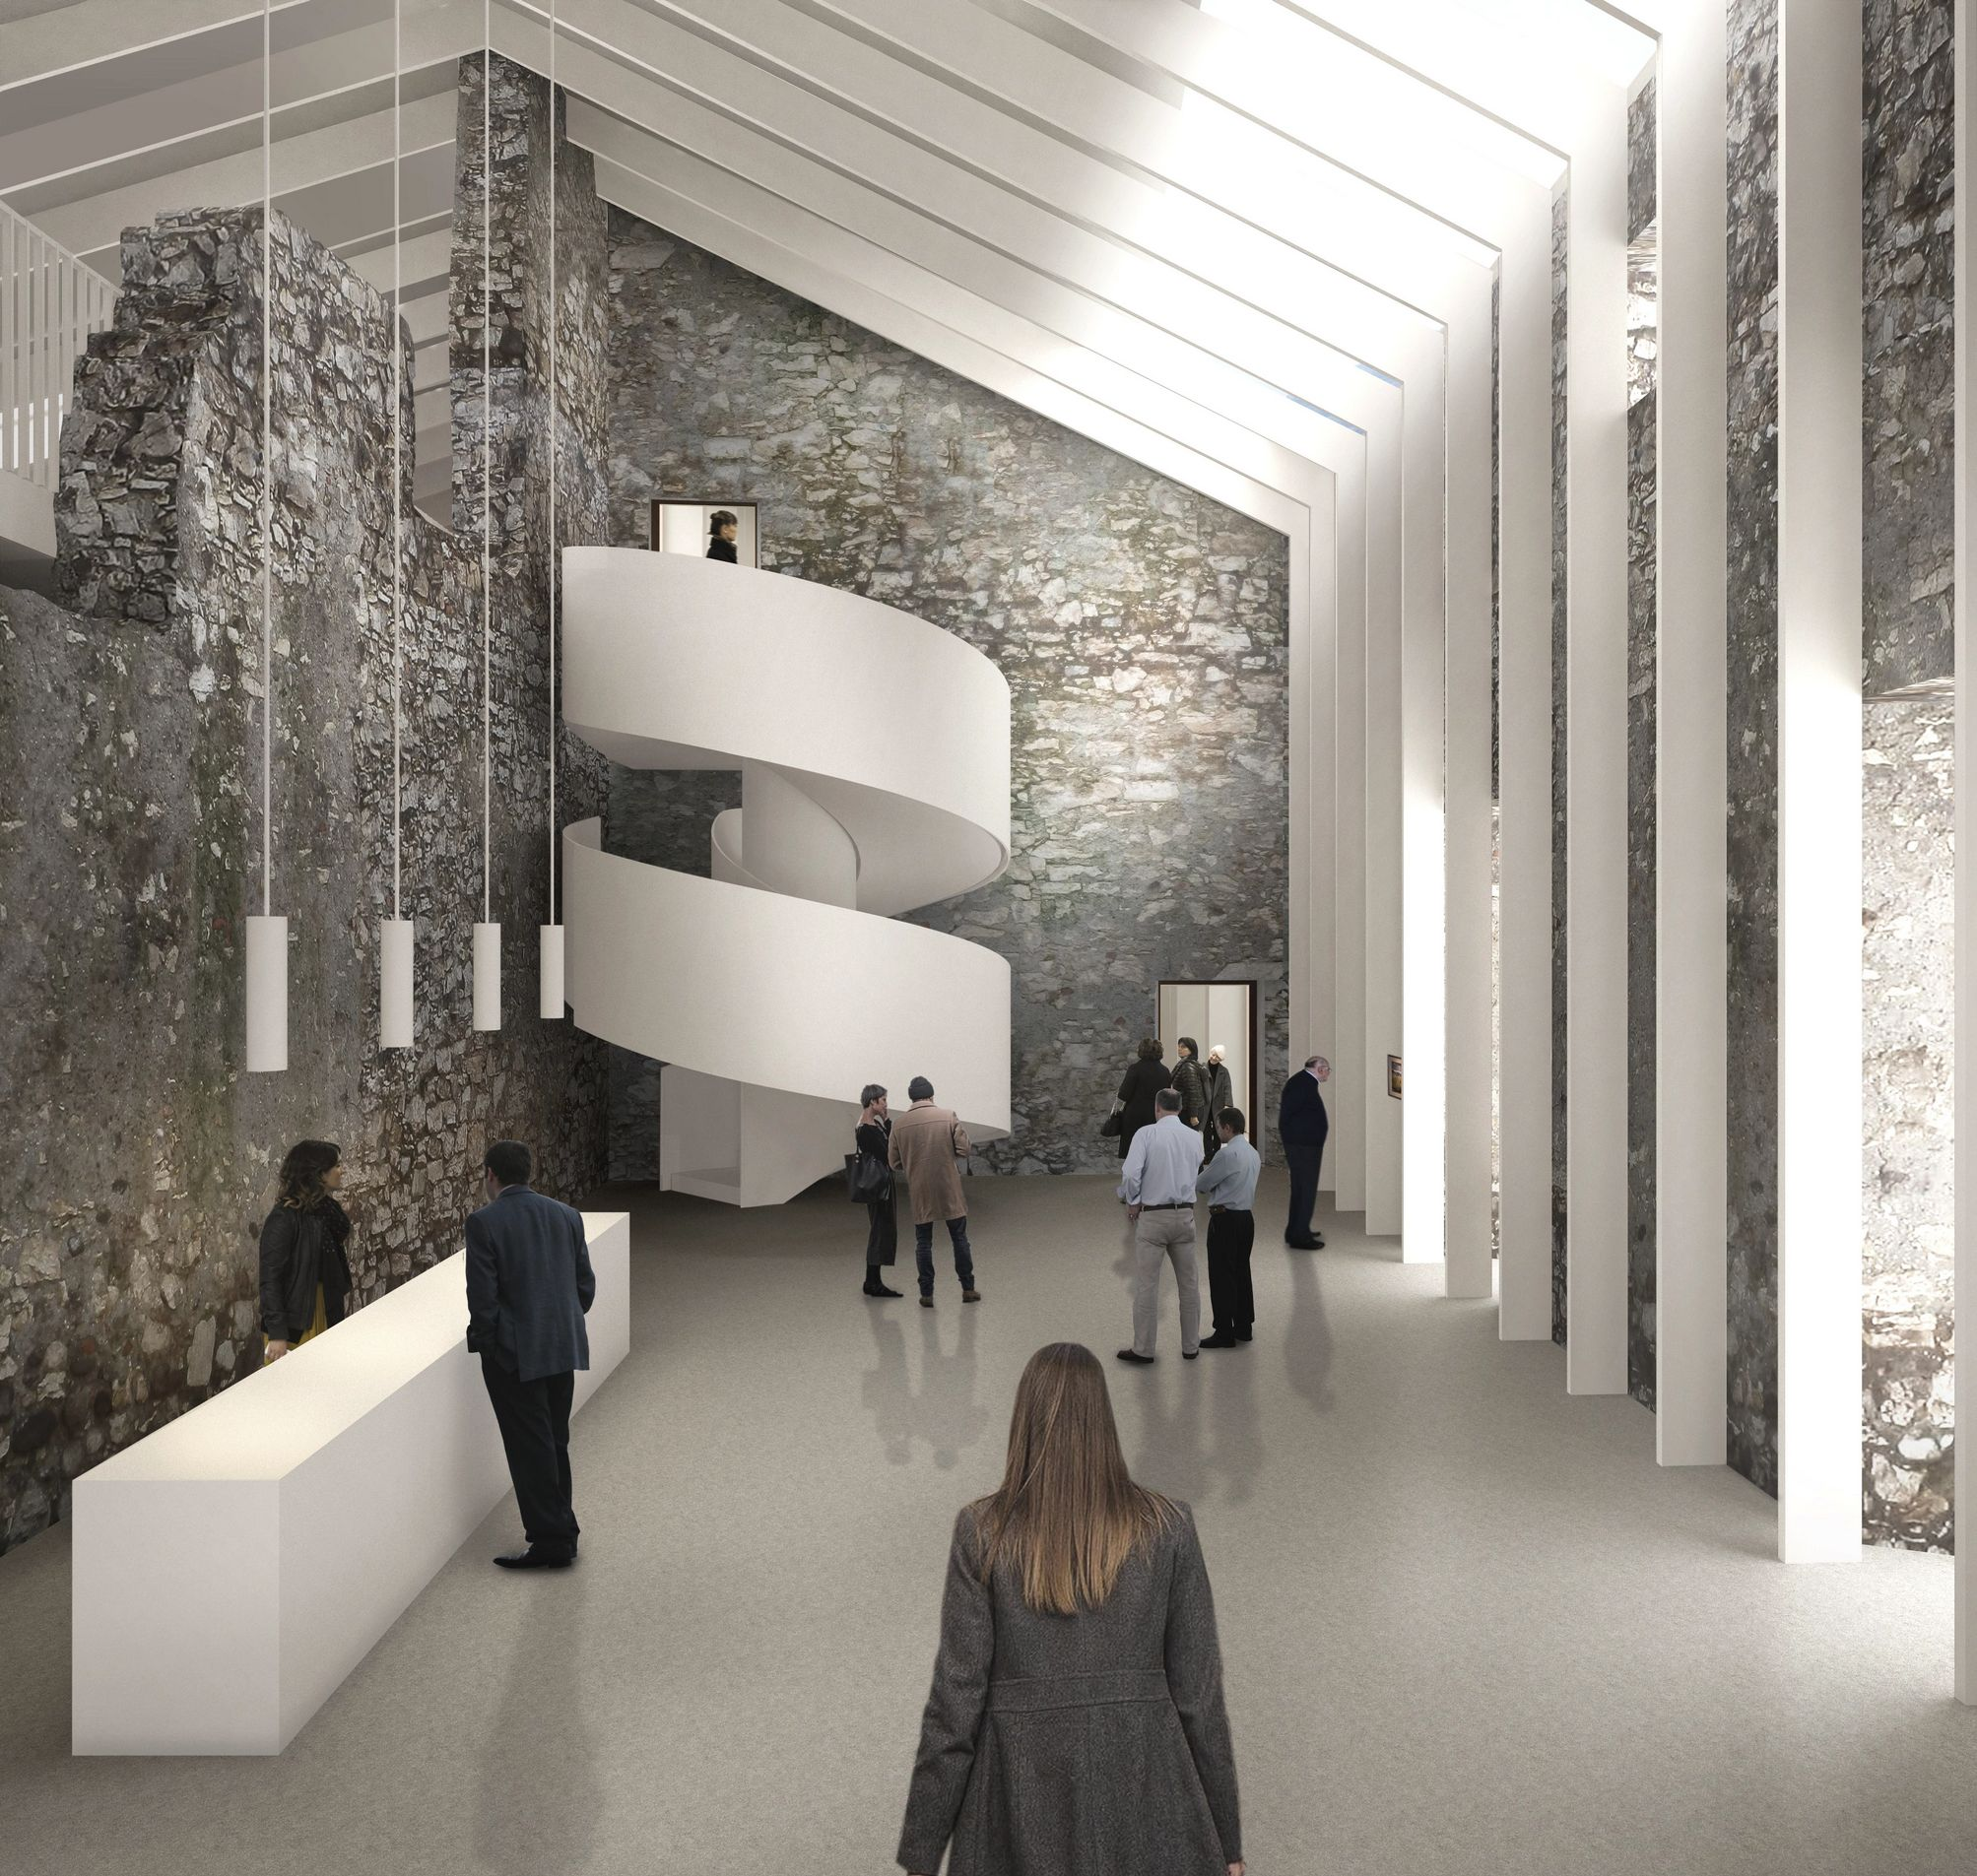
Barchessa

Slide 27
Altri
progetti

Slide 28
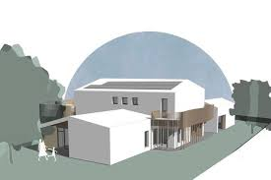
Orsetto Pandi

Slide 29
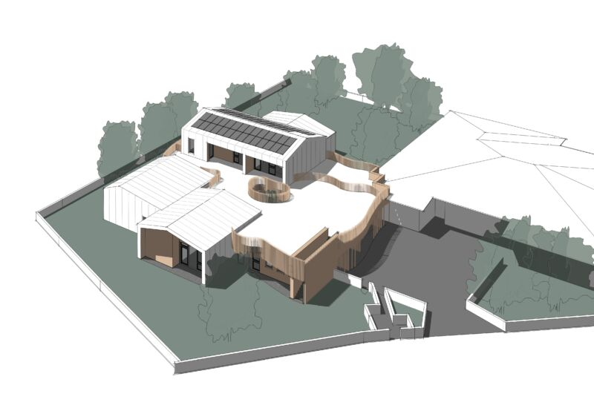
Orsetto Pandi

Slide 30
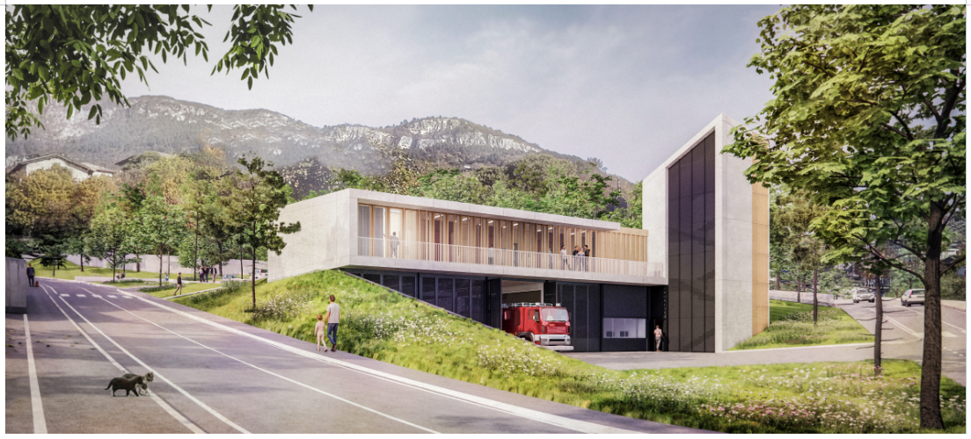
Caserma vigili del fuoco di Cognola

